Slide 1





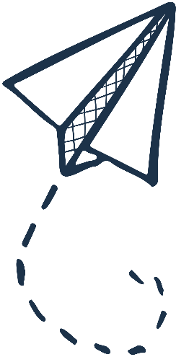




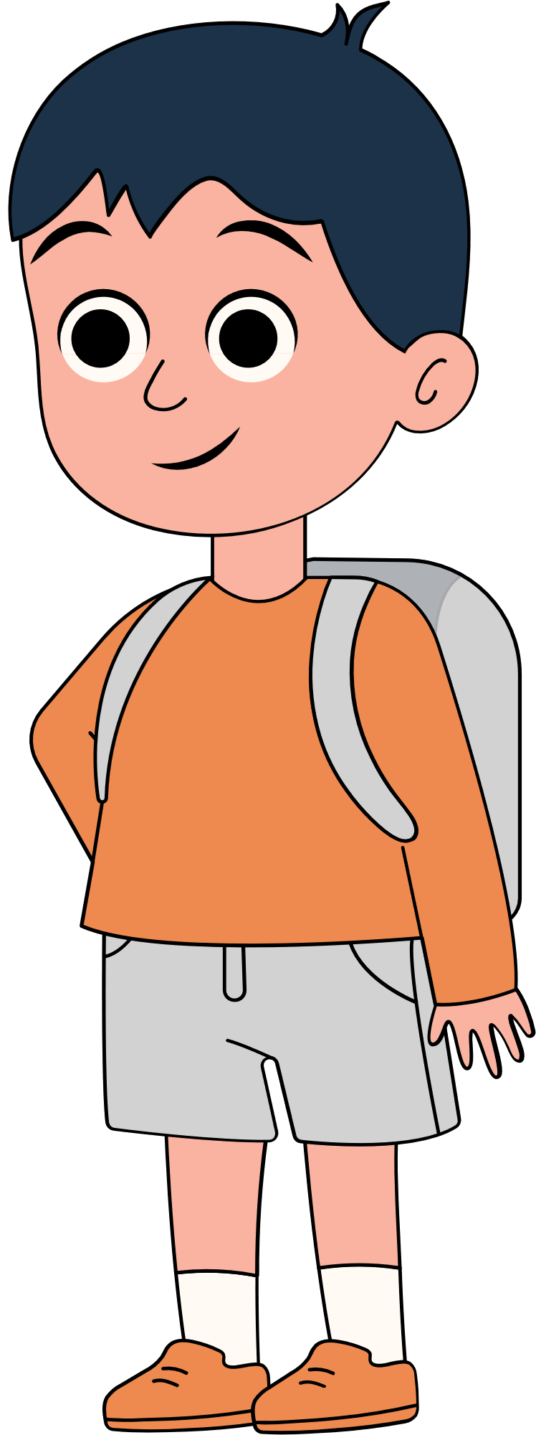
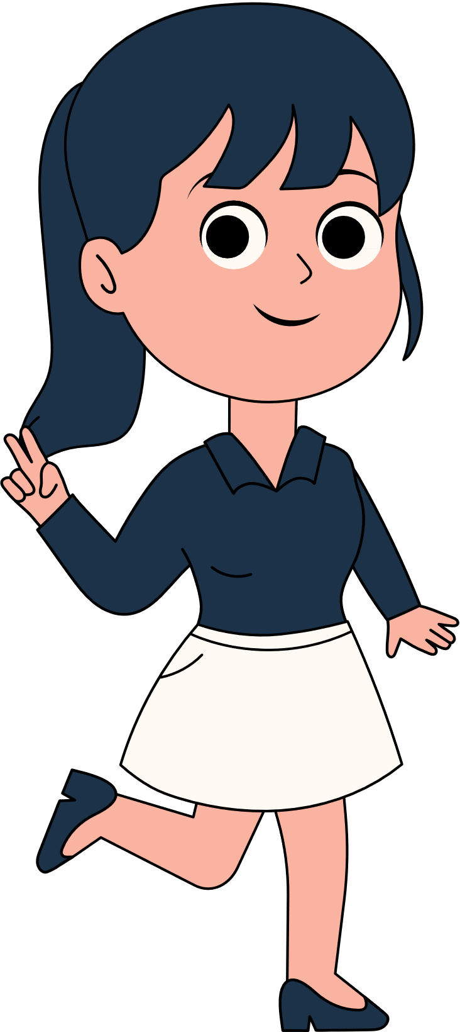

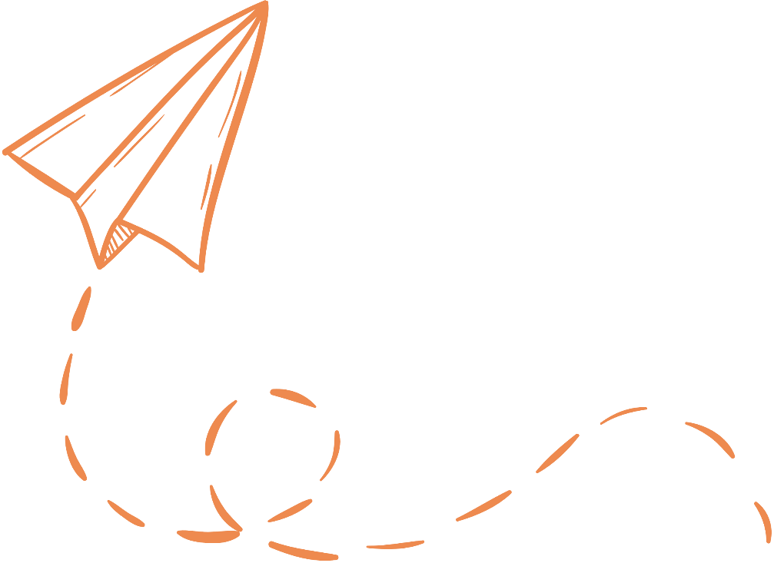



CHÀO MỪNG THẦY CÔ ĐẾN VỚI LỚP HỌC

Slide 2


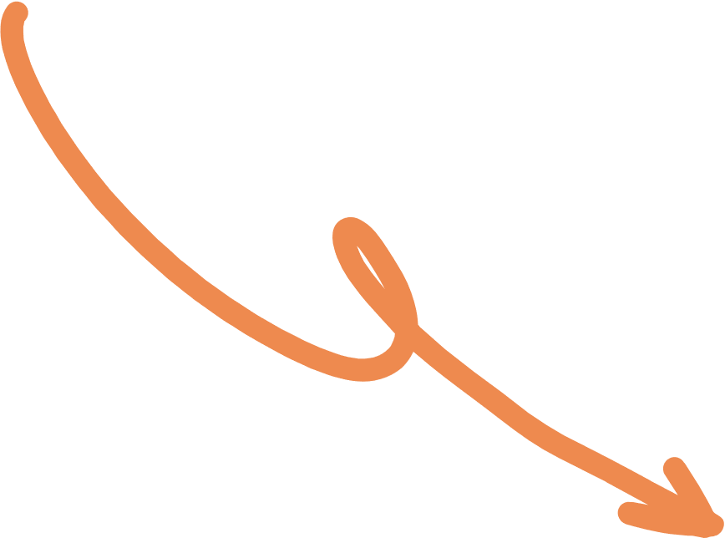



KIỂM TRA BÀI CŨ
Nêu hai định lý về quan hệ giữa góc và cạnh đối diện trong một tam giác
Trong một tam giác , góc đối diện với cạnh lớn hơn là góc lớn hơn
Trong một tam giác , cạnh đối diện với góc lớn hơn là cạnh lớn hơn

Slide 3


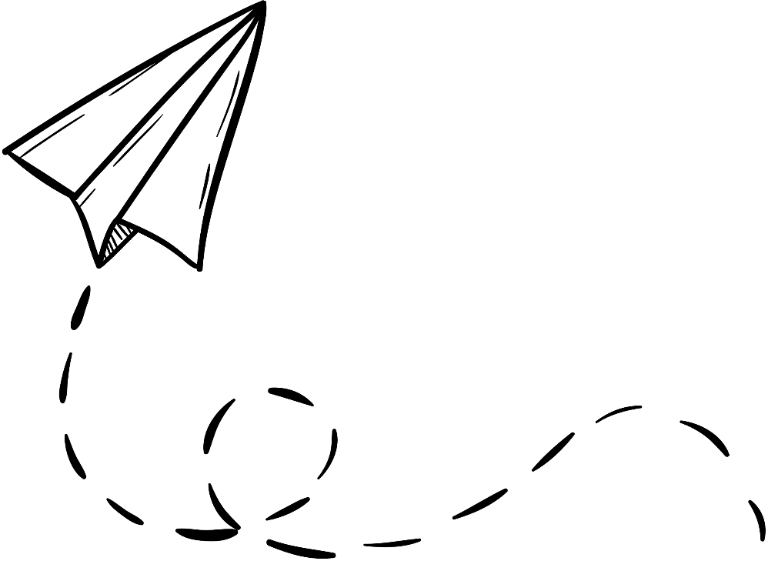



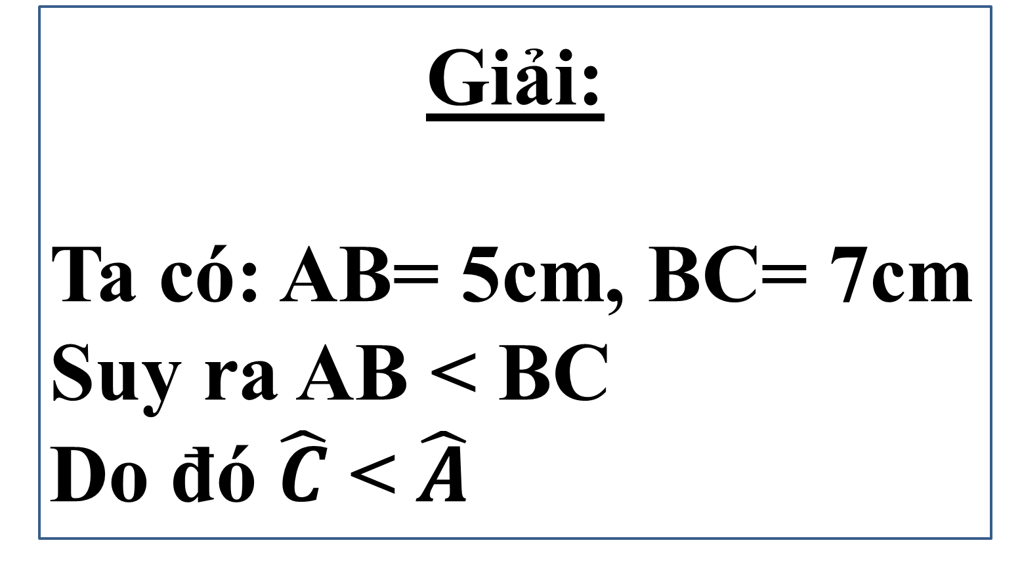
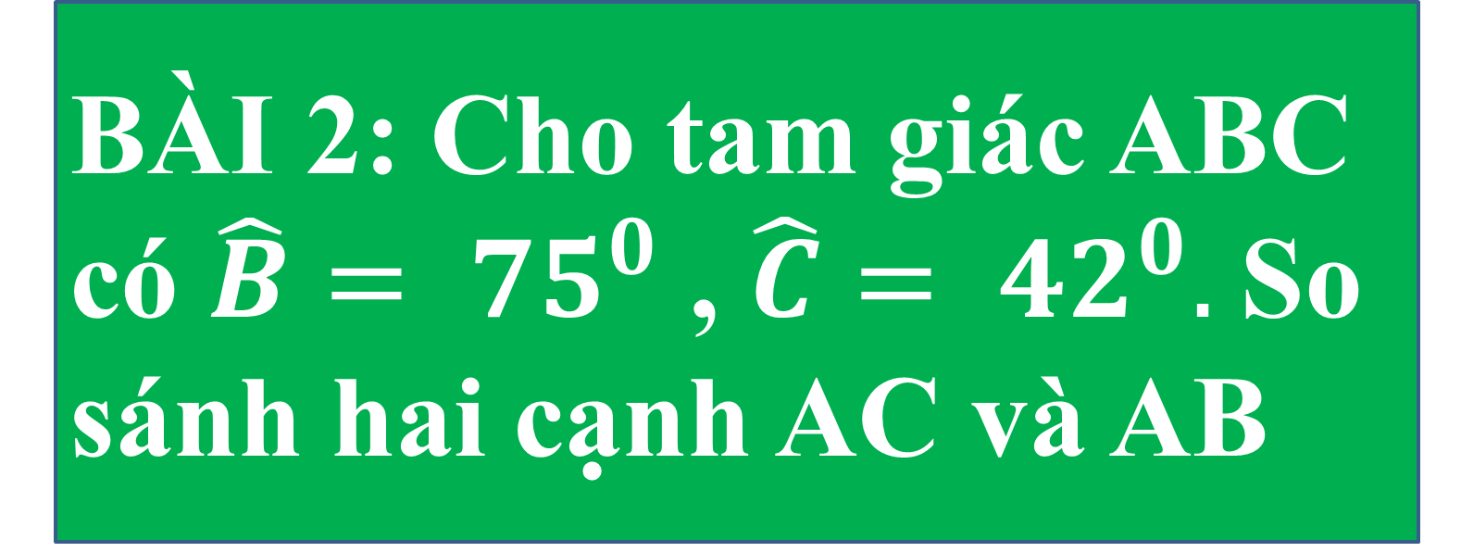
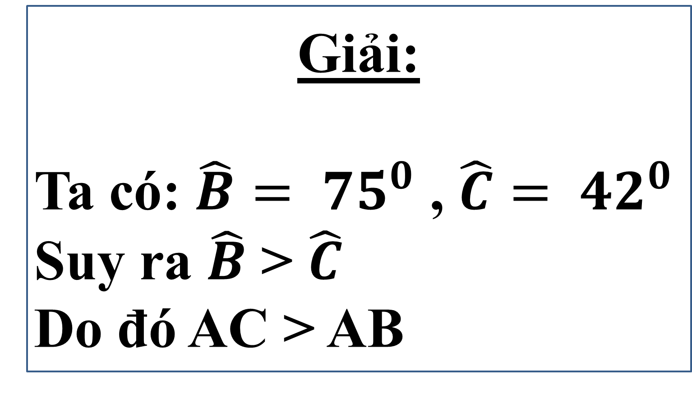
KIỂM TRA BÀI CŨ
BÀI 1: Cho tam giác ABC có AB = 5 cm, BC = 7 cm.
So sánh hai góc A và C
BÀI 2: Cho tam giác ABC có $\hat{B}= {75}^{0}$ , $\hat{C}= {42}^{0}.$So sánh hai cạnh AC và AB
Giải:
Ta có: AB= 5cm, BC= 7cm
Suy ra AB < BC
Do đó $\hat{C}$ < $\hat{A}$
Giải:
Ta có: $\hat{B}= {75}^{0}$ , $\hat{C}= {42}^{0}$
Suy ra $\hat{B}$ > $\hat{C}$
Do đó AC > AB

Slide 4


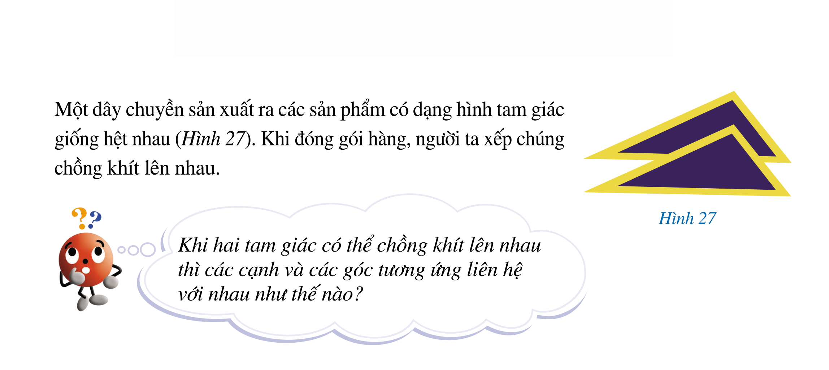
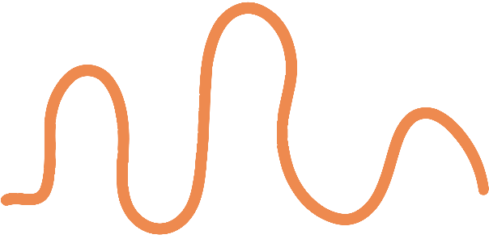
KHỞI ĐỘNG
Một dây chuyền sản xuất ra các sản phẩm có dạng hình tam giác giống nhau. Khi đóng gói hàng, người ta xếp chúng chồng khít lên nhau.
Khi hai tam giác có thể chồng khít lên nhau thì các cạnh và các góc tương ứng liên hệ với nhau như thế nào?

Slide 5


TIẾT 27 - BÀI 3:
HAI TAM GIÁC BẰNG NHAU.

Slide 6




NỘI DUNG BÀI HỌC
Định nghĩa hai tam giác bằng nhau
Luyện tập – Vận dụng

Slide 7


* ĐỊNH NGHĨA HAI TAM GIÁC BẰNG NHAU
HĐ1
(HOẠT ĐỘNG NHÓM ĐÔI)
Dùng kéo và hai tờ bìa màu tạo hình hai tam giác bằng nhau

Slide 8
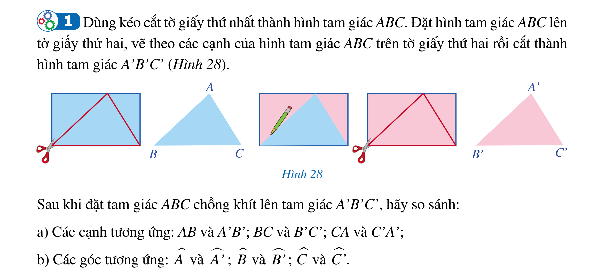

Bước 1: Vẽ hình tam giác vào tờ bìa màu xanh, sau đó dùng kéo cắt theo đường kẻ thành hình tam giác $ABC$

Slide 9
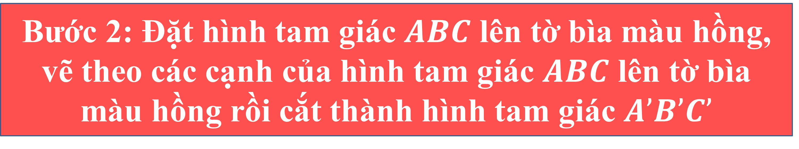
Bước 2: Đặt hình tam giác $ABC$ lên tờ bìa màu hồng, vẽ theo các cạnh của hình tam giác $ABC$ lên tờ bìa
màu hồng rồi cắt thành hình tam giác $A’B’C’$

Slide 10
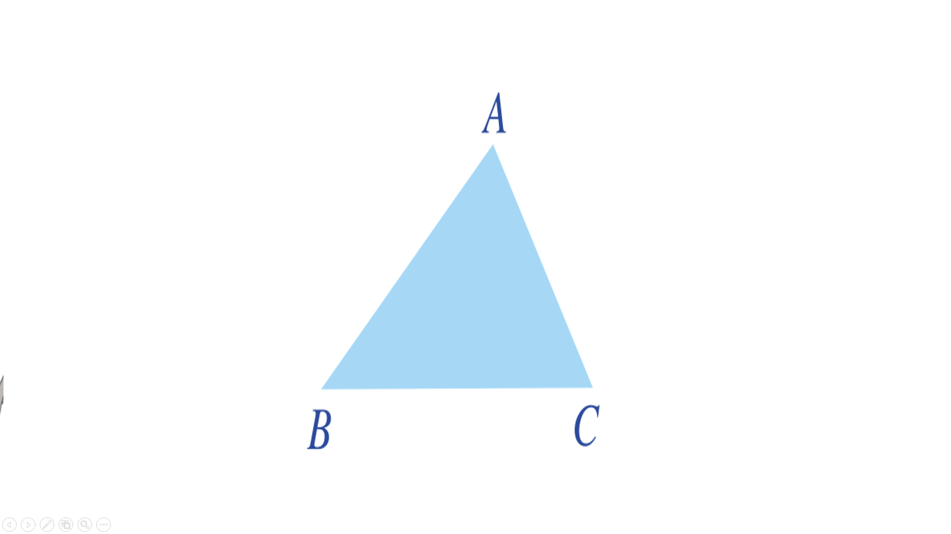
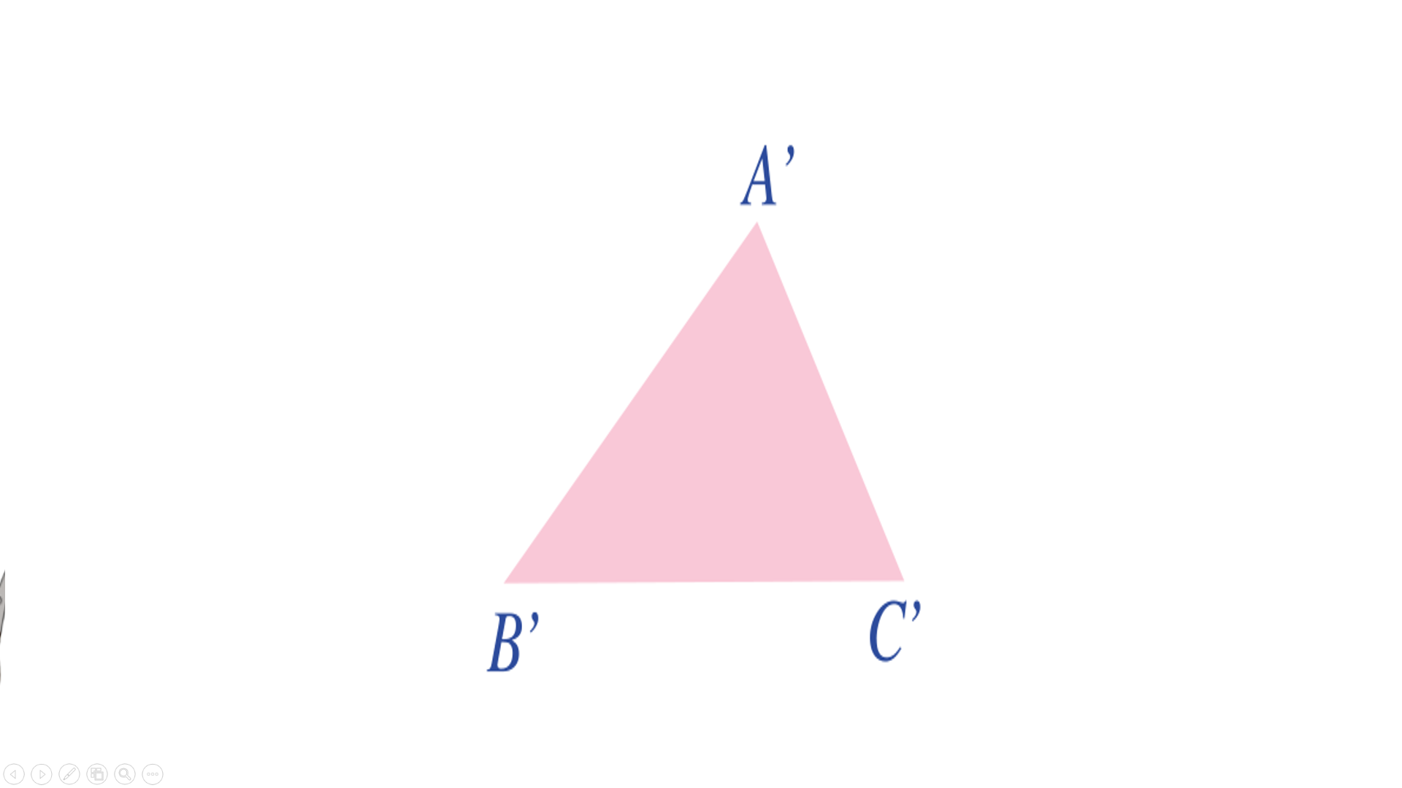
Ta được hai tam giác bằng nhau:
tam giác ABC và tam giác A’B’C’

Slide 11




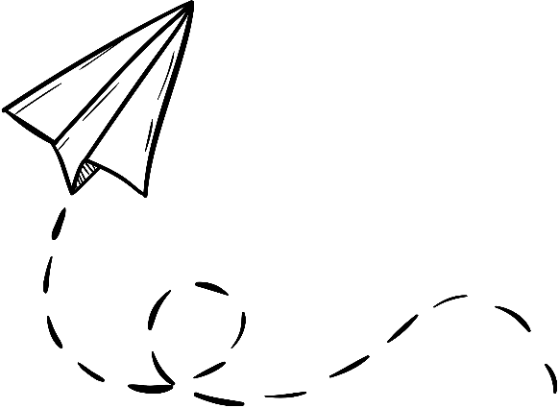

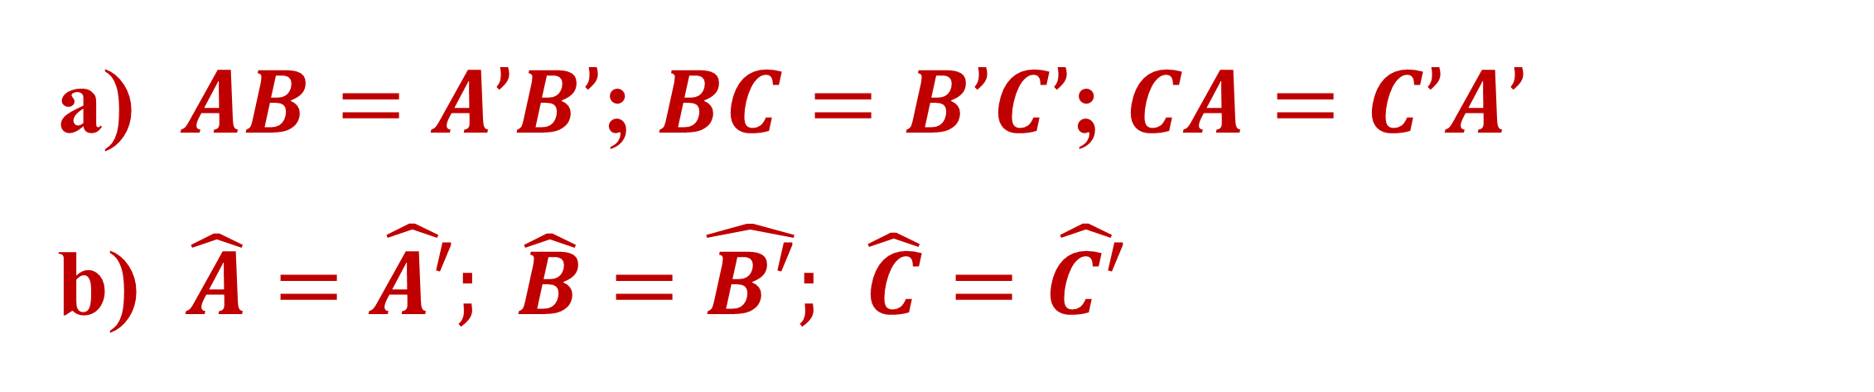
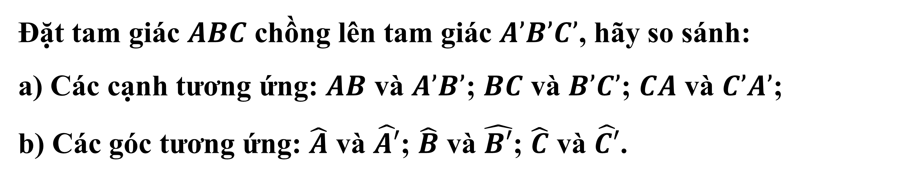
Đặt tam giác $ABC$ chồng lên tam giác $A’B’C’$, hãy so sánh:
a) Các cạnh tương ứng: $AB$ và $A’B’$; $BC$ và $B’C’$; $CA$ và $C’A’$;
b) Các góc tương ứng: $\hat{A}$ và $\hat{A′}$; $\hat{B}$ và $\hat{B′}$; $\hat{C}$ và $\hat{C′}$.
a) $AB=A’B’$; $BC=B’C’$; $CA=C’A’$
b) $\hat{A}=\hat{A′}; \hat{B}=\hat{B′};$ $\hat{C}=\hat{C′}$

Slide 12

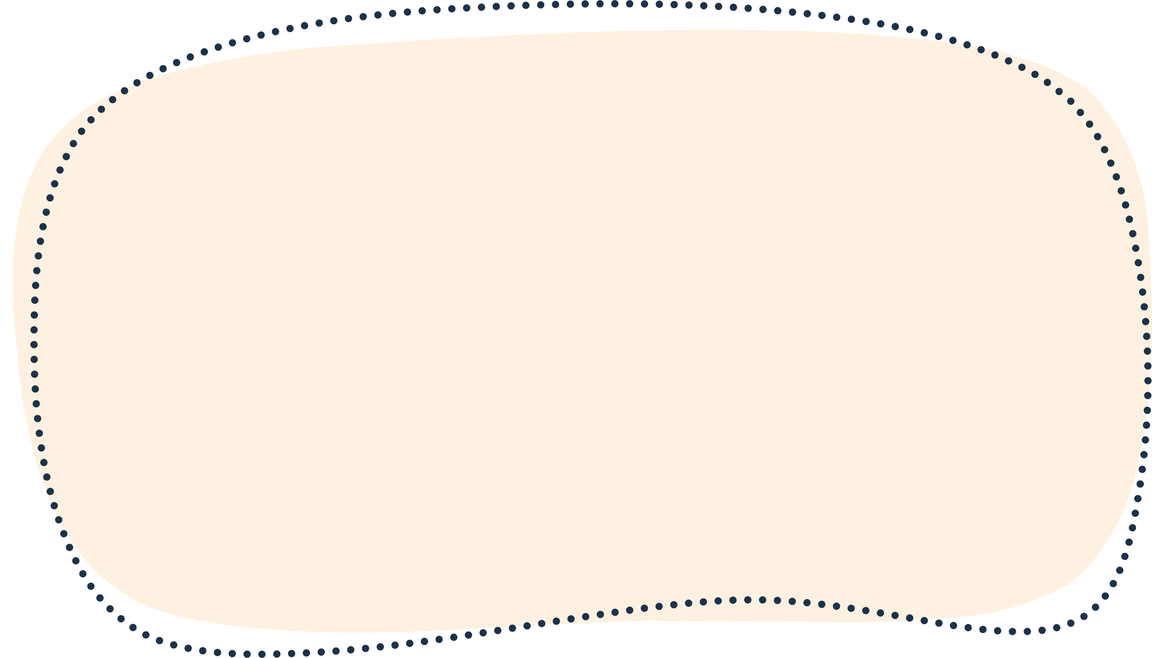
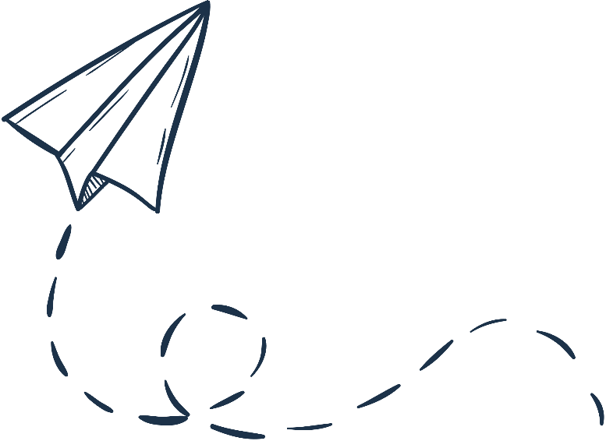


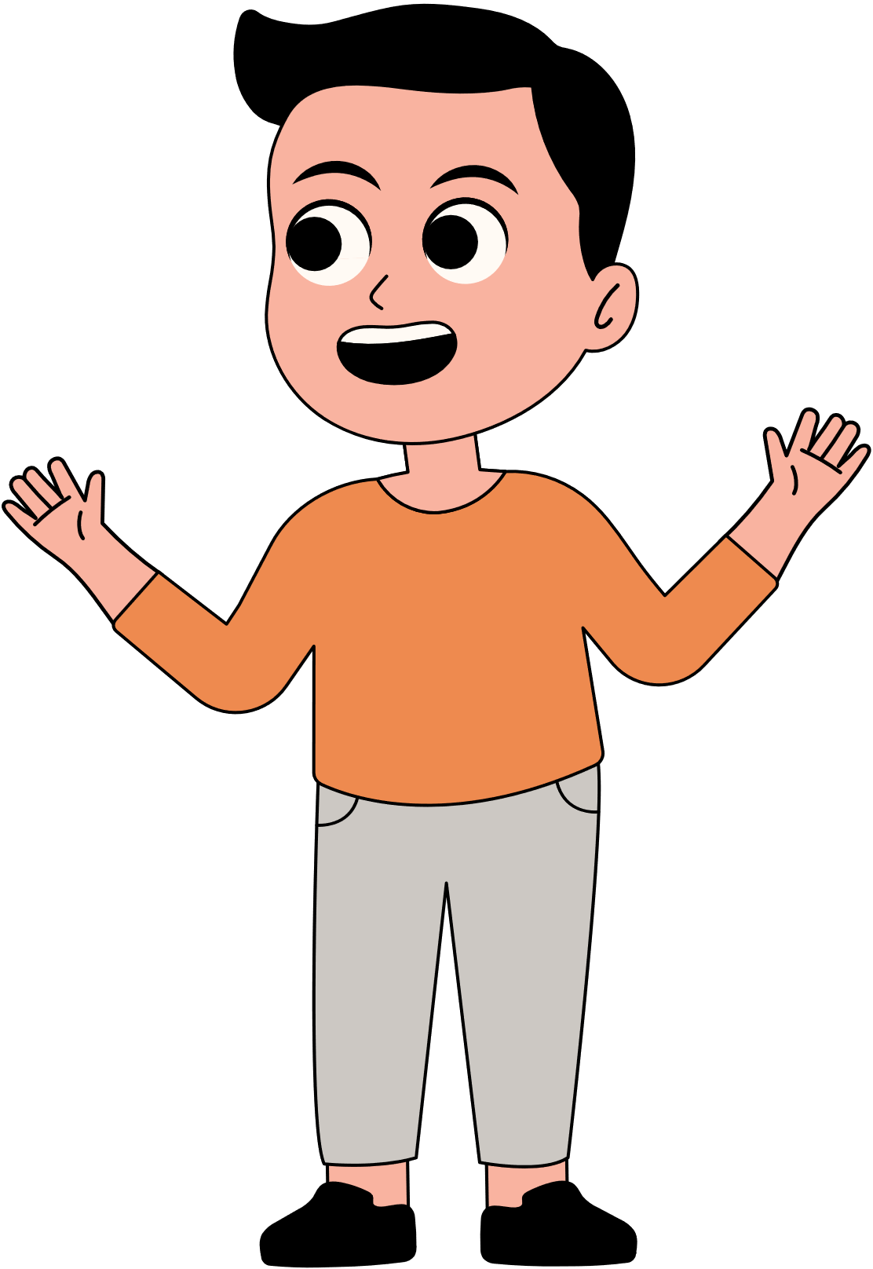
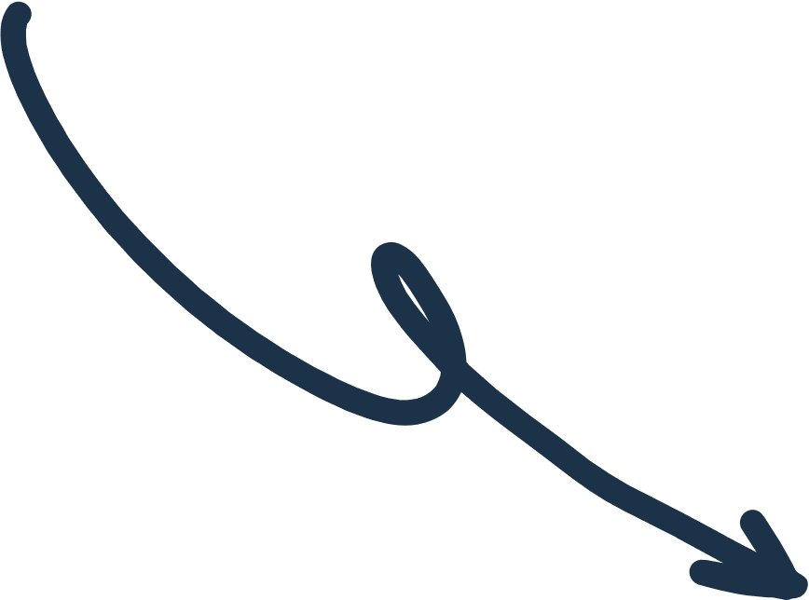
ĐỊNH NGHĨA
Hai tam giác bằng nhau là hai tam giác có các cạnh tương ứng bằng nhau và các góc tương ứng bằng nhau

Slide 13


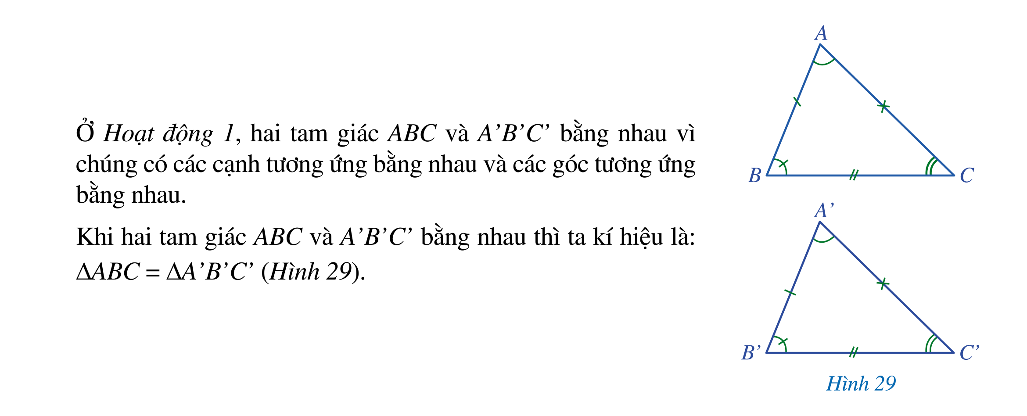

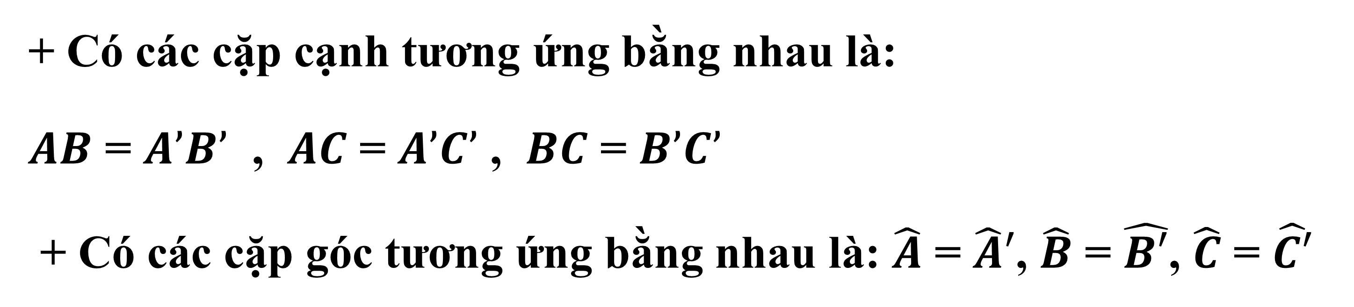
Tam giác ABC và tam giác A’B’C’ có bằng nhau. Vì
Tam giác ABC và tam giác A’B’C’ có bằng nhau không ?
+ Có các cặp cạnh tương ứng bằng nhau là:
$AB$ = $A’B’$ , $AC$ = $A’C’$ , $BC$ = $B’C’$
+ Có các cặp góc tương ứng bằng nhau là: $\hat{A}$ = $\hat{A}′$, $\hat{B}$ = $\hat{B′}$, $\hat{C}$ = $\hat{C′}$

Slide 14

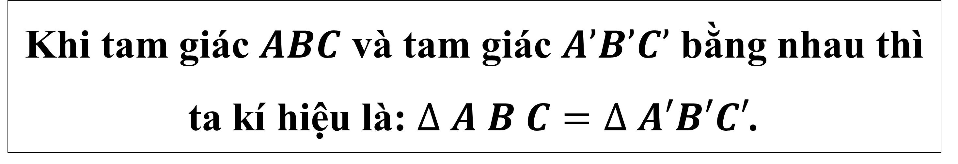
Khi tam giác $ABC$ và tam giác $A’B’C’$ bằng nhau thì ta kí hiệu là: $∆ A B C=∆ A′B′C′$.
Quy ước: Khi viết hai tam giác bằng nhau, tên đỉnh của hai tam giác đó phải viết theo đúng thứ tự tương ứng với sự bằng nhau.

Slide 15




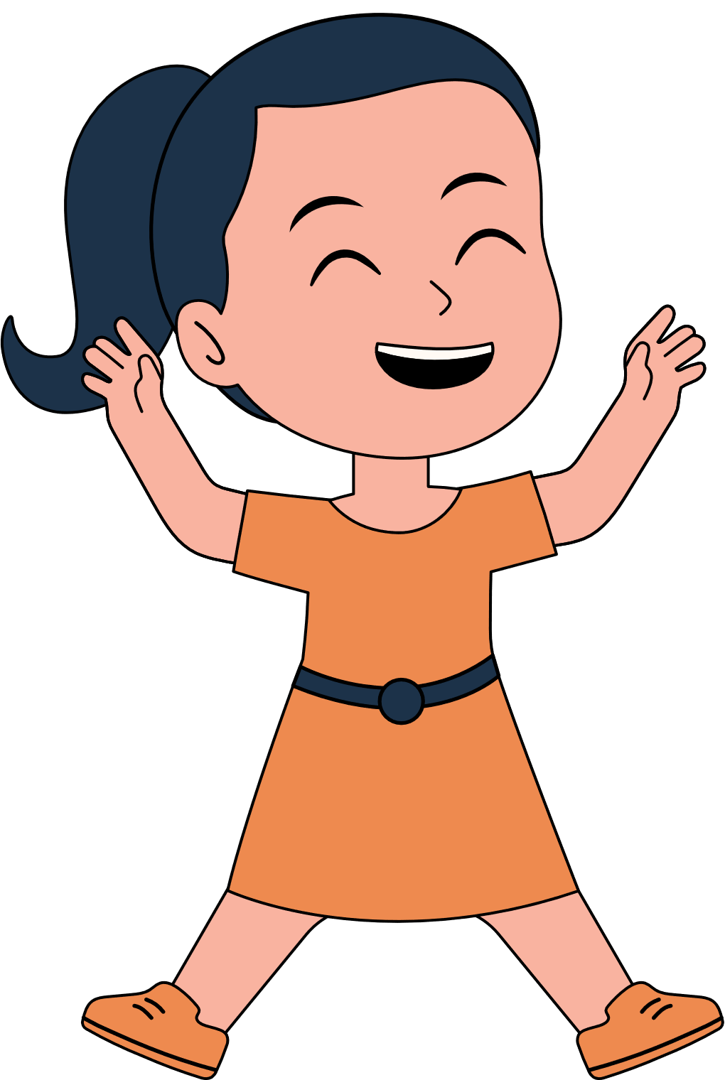

Chú ý: Cho $tam giác ABC và tam giác A′B′C′$
Nếu: $AB=A’B’$; $BC=B’C’$; $CA=C’A’$
và $\hat{A}=\hat{A′}$; $\hat{B}=\hat{B′}$; $\hat{C}=\hat{C′}$
thì suy ra $∆ABC=∆A′B′C′$.
Nếu $∆ ABC=∆ A′B′C′$ thì :
$AB=A’B’$; $BC=B’C’$; $CA=C’A’$
và $\hat{A}=\hat{A′}; \hat{B}=\hat{B′};$ $\hat{C}=\hat{C′}$.

Slide 16
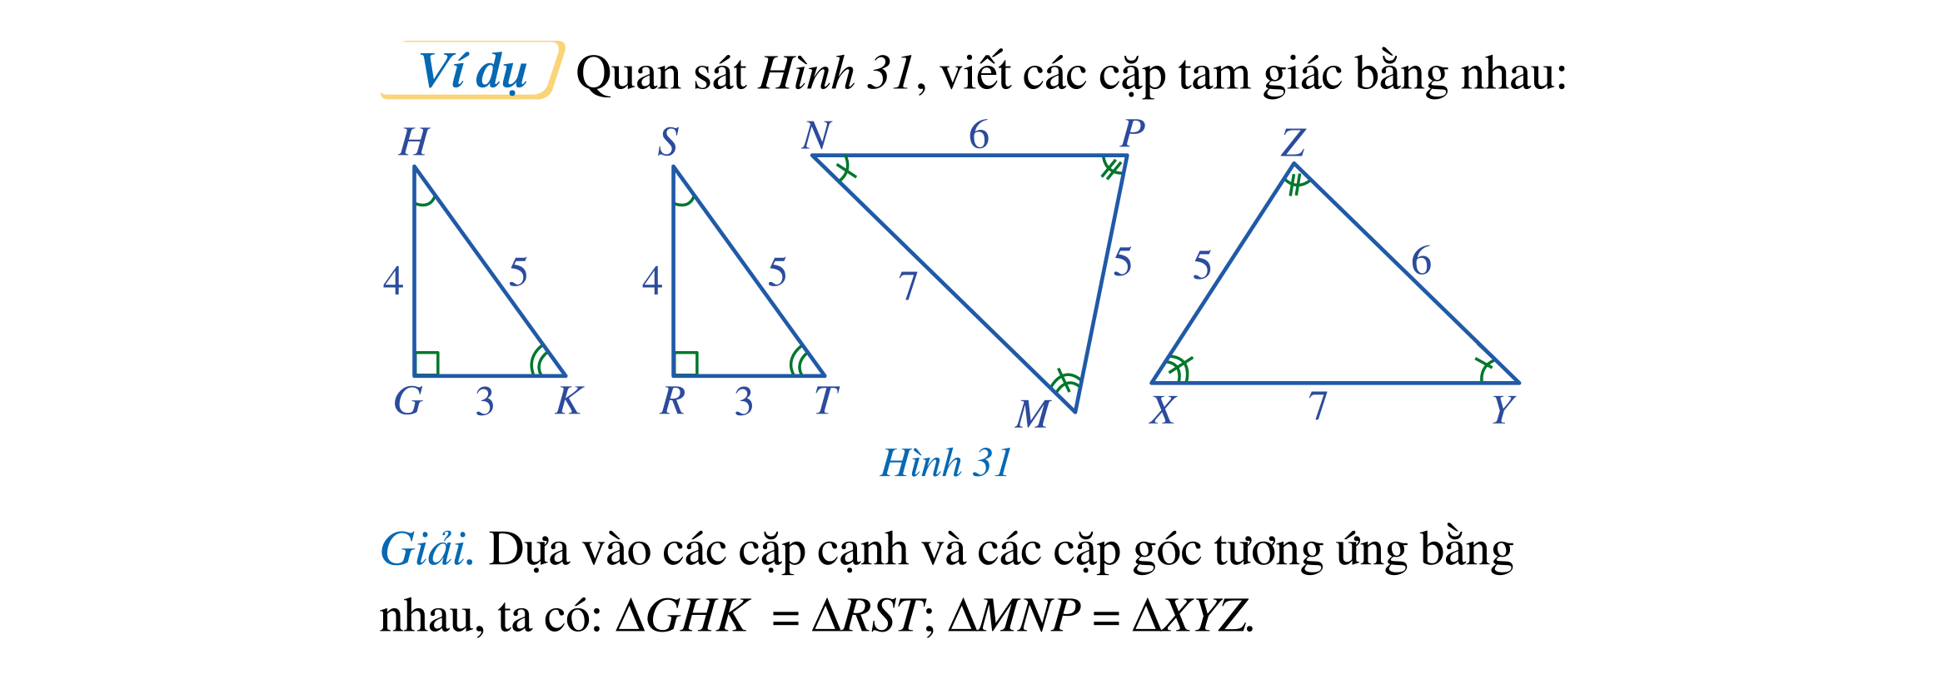
THỰC HIỆN TRONG PHIẾU HỌC TẬP
Ví dụ
Quan sát số đo các cạnh và kí hiệu các góc của 4 tam giác sau, viết các cặp tam giác bằng nhau, giải thích?
Giải

Slide 17
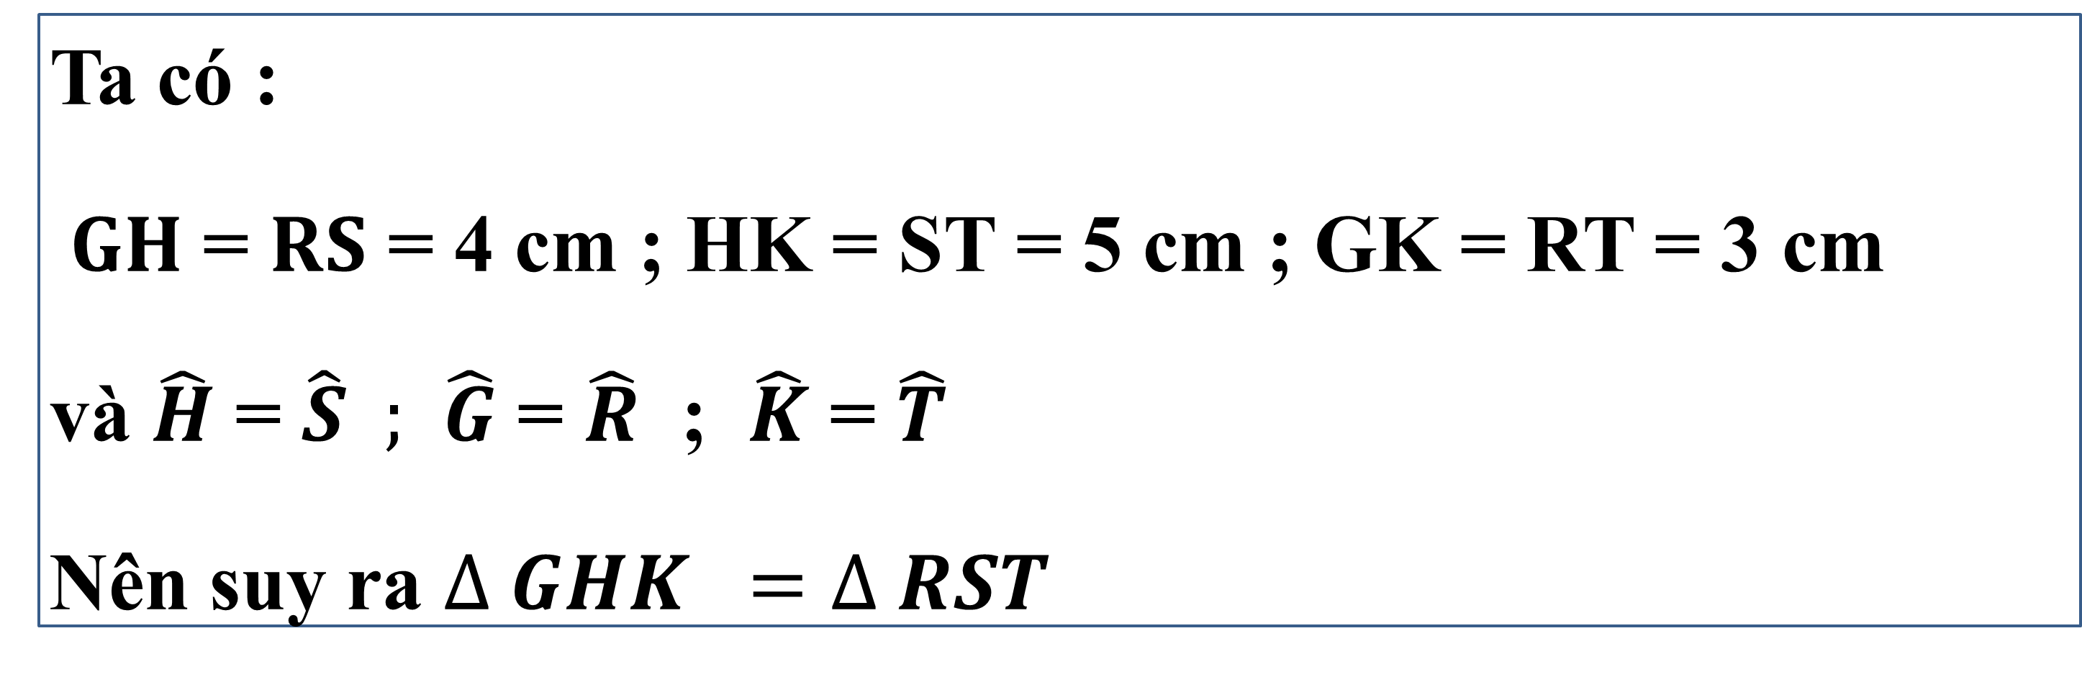
Ta có :
$GH$ = $RS$ = 4 cm ; HK = ST = 5 cm ; GK = RT = 3 cm
và $\hat{H}$ = $\hat{S} ;$ $\hat{G}$ = $\hat{R}$ ; $\hat{K}$ = $\hat{T}$
Nên suy ra $∆ GHK =∆ RST$

Slide 18
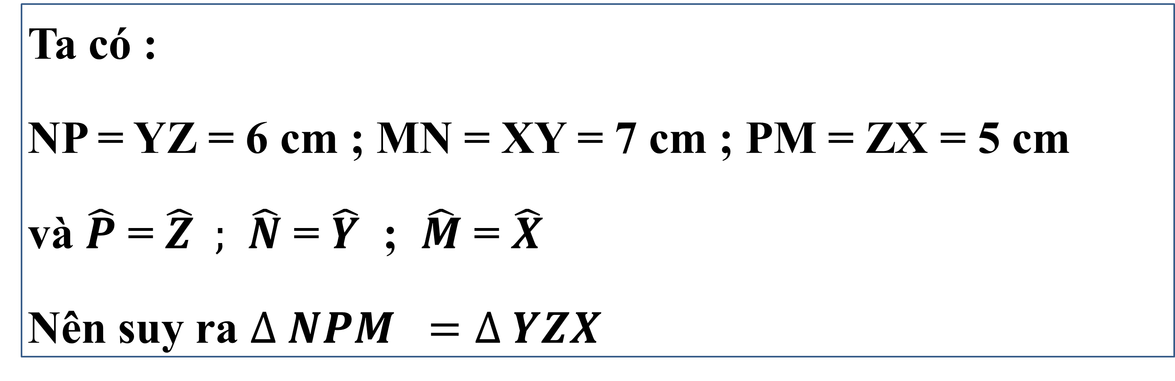
Ta có :
NP = YZ = 6 cm ; MN = XY = 7 cm ; PM = ZX = 5 cm
và $\hat{P}$ = $\hat{Z} ;$ $\hat{N}$ = $\hat{Y}$ ; $\hat{M}$ = $\hat{X}$
Nên suy ra $∆ NPM =∆ YZX$

Slide 19
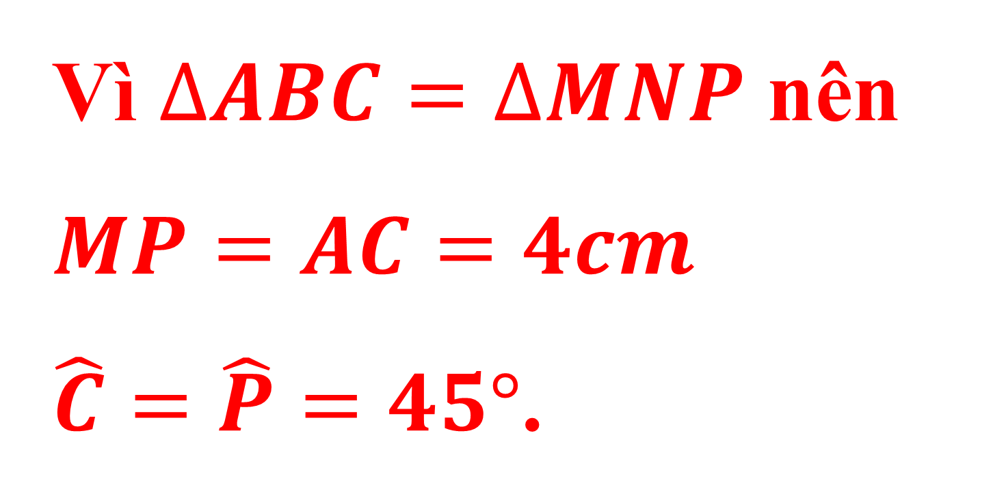
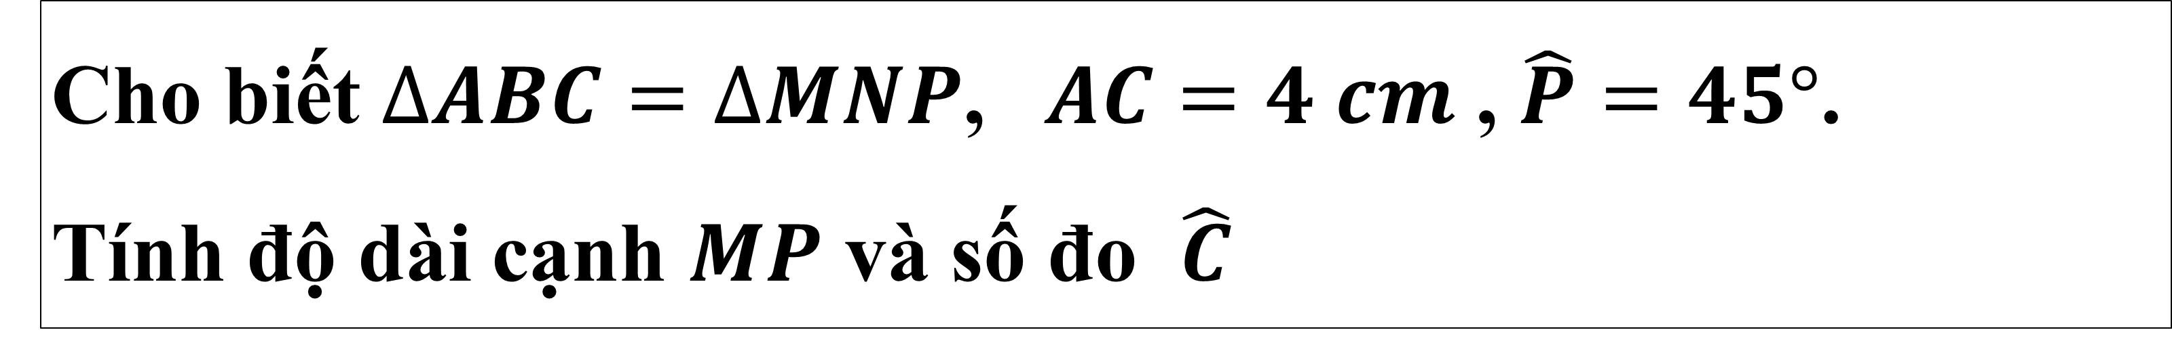
Luyện tập
Cho biết $∆ABC=∆MNP$, $AC=4 cm$ , $\hat{P}=45°$.
Tính độ dài cạnh $MP$ và số đo $\hat{C}$
Giải
Vì $∆ABC=∆MNP$ nên
$MP=AC=4cm$
$\hat{C}=\hat{P}=45°$.

Slide 20
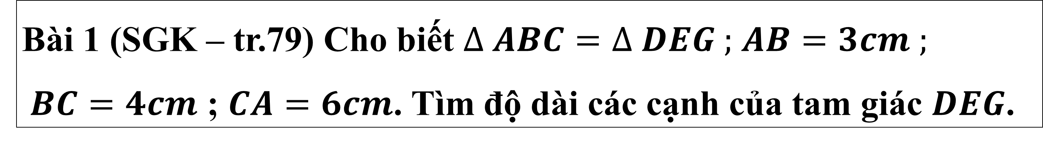
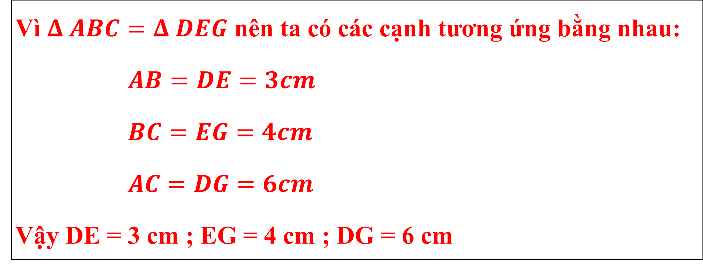
THỰC HIỆN TRONG PHIẾU HỌC TẬP
Bài 1 (SGK – tr.79) Cho biết $∆ ABC=∆ DEG ;$ $AB=3cm ;$
$BC=4cm$ ; $CA=6cm$. Tìm độ dài các cạnh của tam giác $DEG$.
Giải
Vì $Δ ABC=Δ DEG$ nên ta có các cạnh tương ứng bằng nhau:
$AB=DE=3cm$
$BC=EG=4cm$
$AC=DG=6cm$
Vậy DE = 3 cm ; EG = 4 cm ; DG = 6 cm

Slide 21
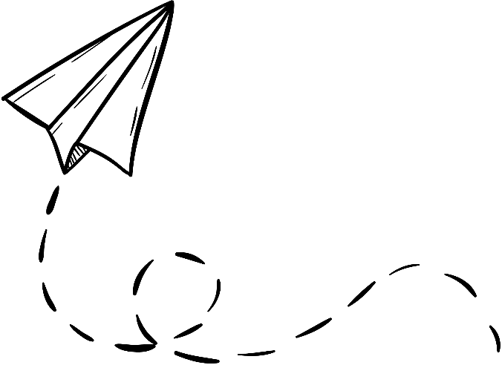
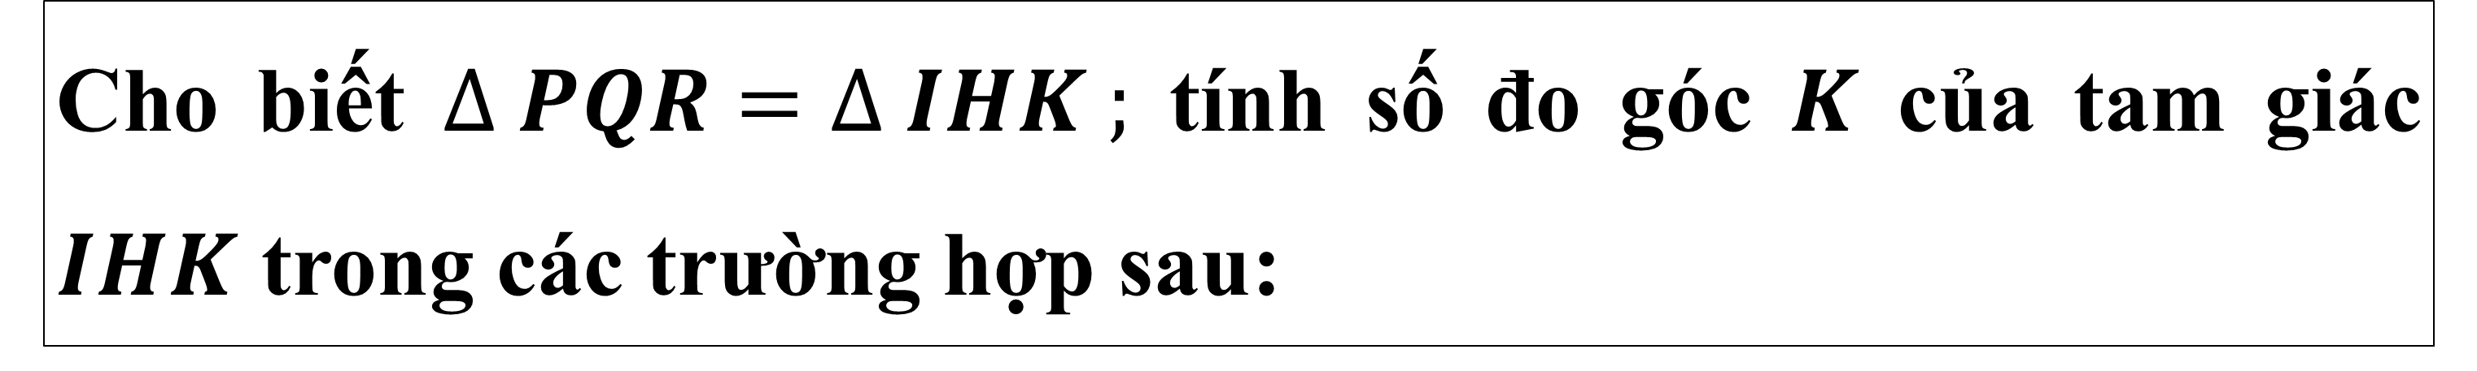
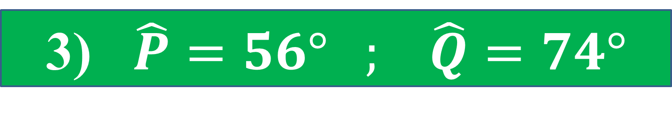
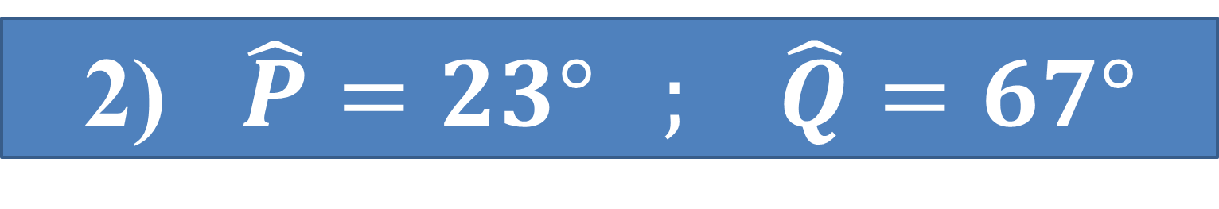
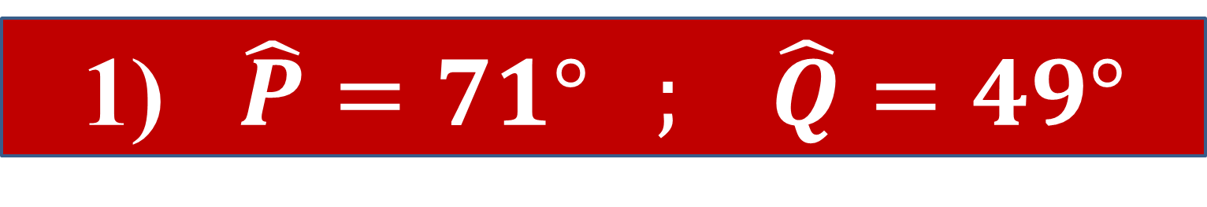
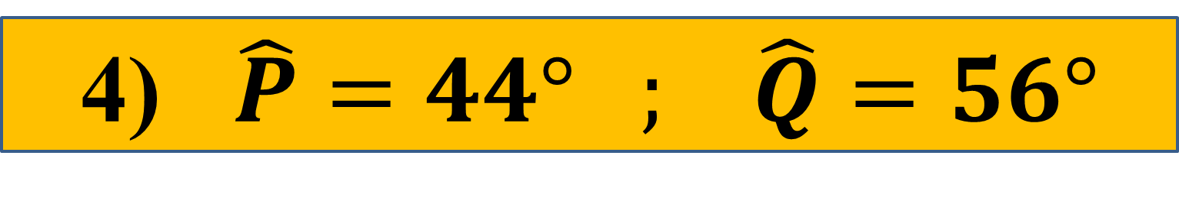
HOẠT ĐỘNG NHÓM (2 BÀN / NHÓM) – 4 NHÓM
Cho biết $∆ PQR=∆ IHK ;$ tính số đo góc $K$ của tam giác $IHK$ trong các trường hợp sau:
1) $\hat{P}=71° ;$ $\hat{Q}=49°$
2) $\hat{P}=23° ;$ $\hat{Q}=67°$
3) $\hat{P}=56° ;$ $\hat{Q}=74°$
4) $\hat{P}=44° ;$ $\hat{Q}=56°$

Slide 22
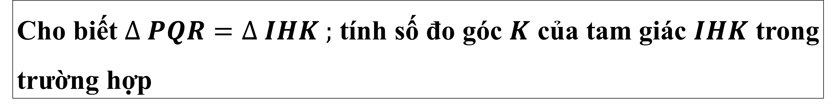
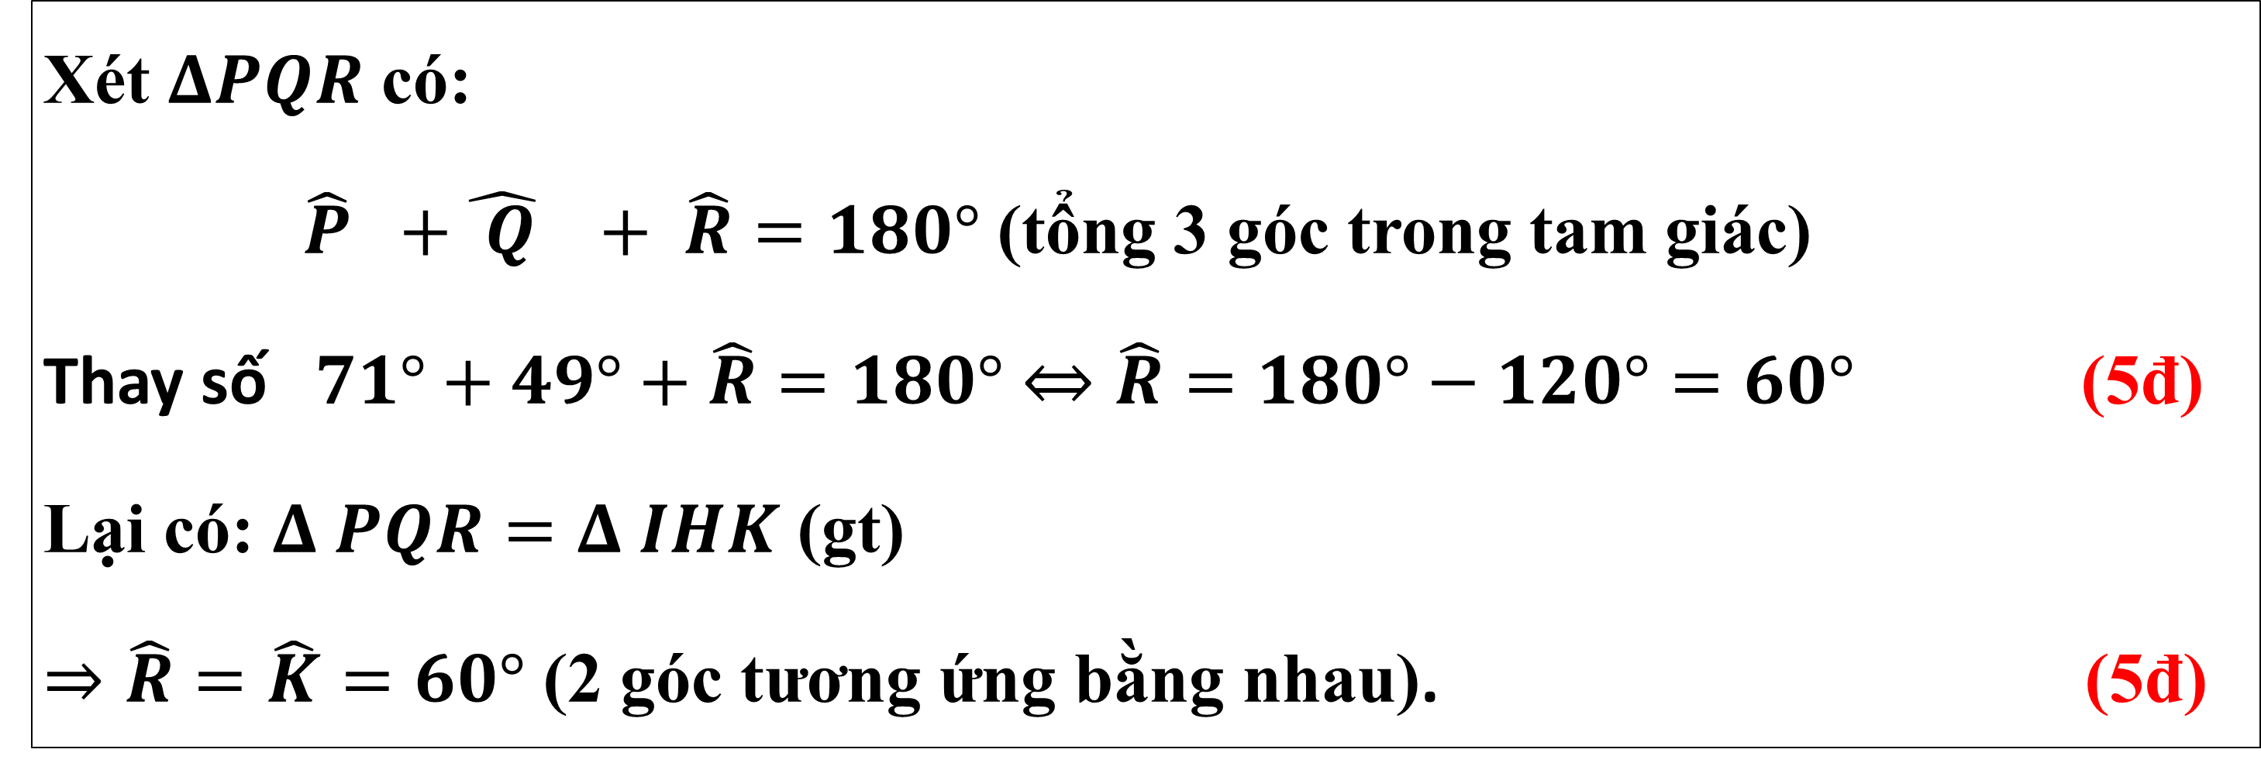

Cho biết $∆ PQR=∆ IHK ;$ tính số đo góc $K$ của tam giác $IHK$ trong trường hợp
1) $\hat{P}=71° ;$ $\hat{Q}=49°$
Giải
Xét $ΔPQR$ có:
$\hat{P} +\hat{ Q} + \hat{R}=180°$ (tổng 3 góc trong tam giác)
Thay số $71°+49°+\hat{R}=180°$ $⇔\hat{R}=180°−120°=60°$ (5đ)
Lại có: $Δ PQR=Δ IHK$ (gt)
$⇒\hat{R}=\hat{K}=60°$ (2 góc tương ứng bằng nhau). (5đ)

Slide 23
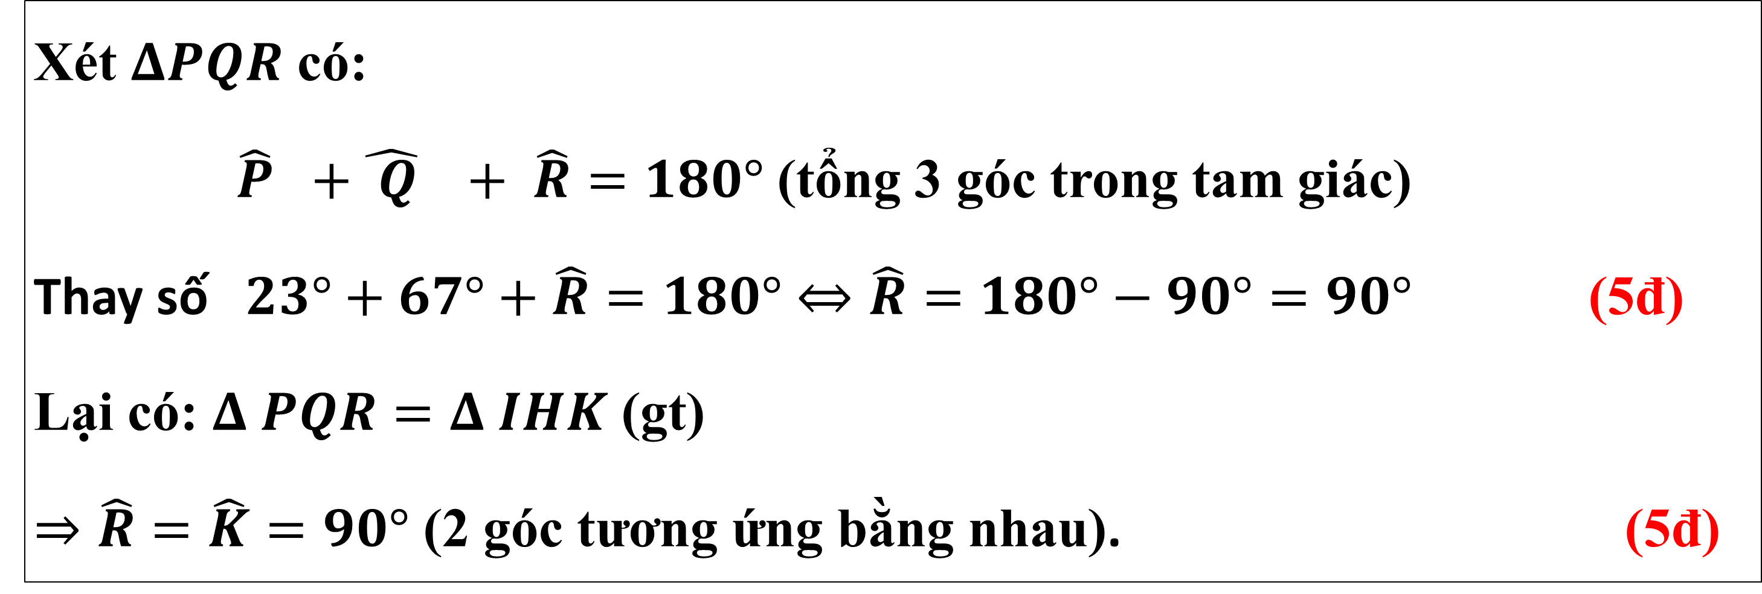
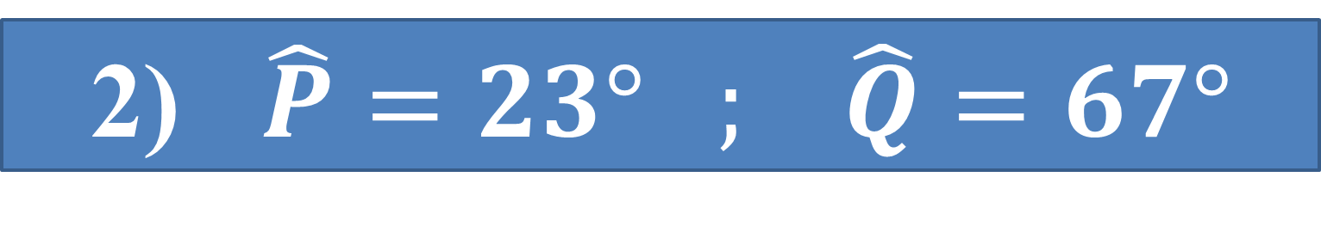
Cho biết $∆ PQR=∆ IHK ;$ tính số đo góc $K$ của tam giác $IHK$ trong trường hợp
2) $\hat{P}=23° ;$ $\hat{Q}=67°$
Giải
Xét $ΔPQR$ có:
$\hat{P} +\hat{ Q} + \hat{R}=180°$ (tổng 3 góc trong tam giác)
Thay số $23°+67°+\hat{R}=180°$ $⇔\hat{R}=180°−90°=90°$ (5đ)
Lại có: $Δ PQR=Δ IHK$ (gt)
$⇒\hat{R}=\hat{K}=90°$ (2 góc tương ứng bằng nhau). (5đ)

Slide 24

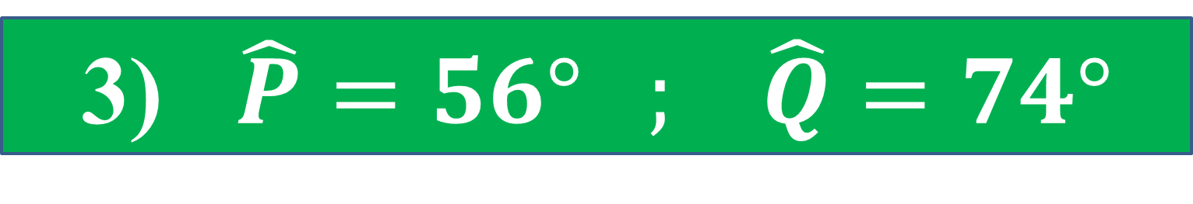
Cho biết $∆ PQR=∆ IHK ;$ tính số đo góc $K$ của tam giác $IHK$ trong trường hợp
3) $\hat{P}=56° ;$ $\hat{Q}=74°$
Giải
Xét $ΔPQR$ có:
$\hat{P} +\hat{ Q} + \hat{R}=180°$ (tổng 3 góc trong tam giác)
Thay số $56°+74°+\hat{R}=180°$ $⇔\hat{R}=180°−130°=50°$ (5đ)
Lại có: $Δ PQR=Δ IHK$ (gt)
$⇒\hat{R}=\hat{K}=50°$ (2 góc tương ứng bằng nhau). (5đ)

Slide 25

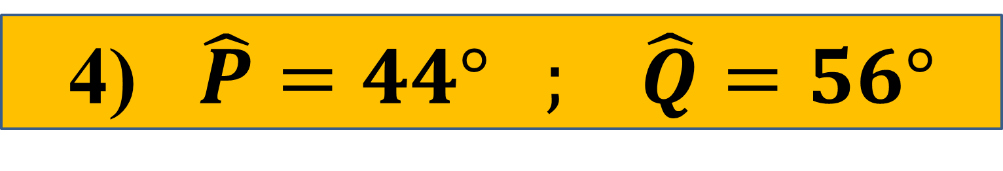
Cho biết $∆ PQR=∆ IHK ;$ tính số đo góc $K$ của tam giác $IHK$ trong trường hợp
4) $\hat{P}=44° ;$ $\hat{Q}=56°$
Giải
Xét $ΔPQR$ có:
$\hat{P} +\hat{ Q} + \hat{R}=180°$ (tổng 3 góc trong tam giác)
Thay số $44°+56°+\hat{R}=180°$ $⇔\hat{R}=180°−100°=80°$ (5đ)
Lại có: $Δ PQR=Δ IHK$ (gt)
$⇒\hat{R}=\hat{K}=80°$ (2 góc tương ứng bằng nhau). (5đ)

Slide 26
CỦNG CỐ KIẾN THỨC
ĐỊNH NGHĨA HAI TAM GIÁC BẰNG NHAU
Hai tam giác bằng nhau là hai tam giác có các cạnh tương ứng bằng nhau và các góc tương ứng bằng nhau
Quy ước: Khi viết hai tam giác bằng nhau, tên đỉnh của hai tam giác đó phải viết theo đúng thứ tự tương ứng với sự bằng nhau.

Slide 27
VẬN DỤNG
Chúng ta cùng tham gia một trò chơi trắc nghiệm sau

Slide 28








Nhạc nền
Notes:
Thầy cô có thể bật/tắt nhạc nền bằng cách nhấp vào biểu tượng Nốt nhạc.
Thầy cô nhấp vào BẮT ĐẦU hoặc nhấp trái chuột để vào phần câu hỏi.

Slide 29











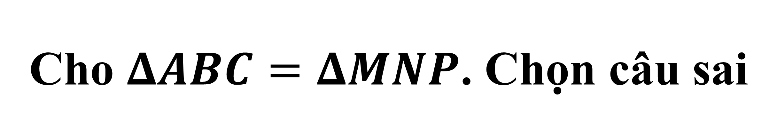



Cho $ΔABC=ΔMNP$. Chọn câu sai
01
Âm thanh
khi chọn Đúng
$$AB=MN$$
$$AC=NP$$
Âm thanh
khi chọn Sai
$$\hat{A}=\hat{M}$$
$$\hat{P}=\hat{C}$$
Notes:
HD chỉnh sửa: Thầy cô nhập câu hỏi và các đáp án vào các ô (Căn chỉnh size chữ cho phù hợp với độ dài câu hỏi)
Thầy cô nhấp chuột phải hoặc phím -> để hiện câu hỏi và các đáp án
Sau khi HS chọn đáp án, thầy cô nhấp vào PHẦN ĐẤT chứa đáp án đó.
Sau khi ở phần kiểm tra đúng sai, thầy cô nhấp < để trở về câu hỏi.
Sau khi hoàn thành xong câu hỏi, thầy cô nhấp hình > hoặc chuột trái, phím -> để chuyển sang câu hỏi tiếp theo.

Slide 30








Cho $ΔABC=ΔDEF$.
Biết $\hat{A}=30°$, $\hat{B}=42°$. Khi đó:
02
Âm thanh
khi chọn Đúng
$$\hat{D}=30°$$
$$\hat{D}=42°$$
Âm thanh
khi chọn Sai
$$\hat{E}=30°$$
$$\hat{F}=42°$$

Slide 31





Cho $ΔABC$ và $ΔDEF$ có $AB=EF$; $BC=FD$; $AC=ED$; $\hat{A}=\hat{E}$; $\hat{B}=\hat{F};$ $\hat{D}=\hat{C}$. Khi đó:
03
Âm thanh
khi chọn Đúng
$$ΔABC=ΔDEF$$
$$ΔABC=ΔEFD$$
Âm thanh
khi chọn Sai
$$ΔABC=ΔFDE$$
$$ΔABC=ΔDFE$$

Slide 32






Cho $ΔABC$ và $ΔDEF$. Biết $\hat{A}=32°$; $\hat{F}=78°$. Tính $\hat{B}$ và $\hat{E}$.
04
$$\hat{B}=78°; \hat{E}=32°$$
$$\hat{B}=60°; \hat{E}=70°$$
$$\hat{B}=\hat{E}=78°$$
$$\hat{B}=\hat{E}=70°$$

Slide 33






Cho $ΔABC=ΔMNP$. Biết $AB=5 cm$, $MP=7 cm$ và chu vi của tam giác $ABC$ bằng $22cm$. Tính các cạnh còn lại của mỗi tam giác
05
$$NP=BC=9cm$$
$$NP=BC=11cm$$
$$NP=BC=10cm$$
$NP=9cm$;
$$BC=10cm$$

Slide 34





Cho $ΔABC=ΔDEF$. Biết rằng $AB=6cm$;
$AC=8cm$, $EF=10cm$. Tính chu vi tam giác $DEF$
06
Âm thanh
khi chọn Đúng
$$24 cm$$
$$20 cm$$
Âm thanh
khi chọn Sai
$$18 cm$$
$$30 cm$$

Slide 35


HƯỚNG DẪN VỀ NHÀ
Học thuộc định nghĩa hai tam giác bằng nhau.
Hoàn thành bài tập 3 và 4
SGK / trang 79.
Đọc trước bài 4: TH bằng nhau thứ nhất của tam giác: cạnh-cạnh-cạnh

Slide 36

CẢM ƠN THẦY CÔ ĐÃ LẮNG NGHE BÀI GIẢNG

